Slide 1
باسیل های گرم مثبت که اسپور تولید میکنند :
Gram positive spore forming bacteria
گونه های باسیلوس:
شامل باسیلهای گرم مثبت بزرگ ،هوازی،زنجیری،در حالت رویشی ساپروفیت و در اب و خاک و هوا بسر میبرند، انتهای مدور دارای اسپور، . بعضی از این باکتریها برای حشرات بیماریزا هستند.

Slide 2
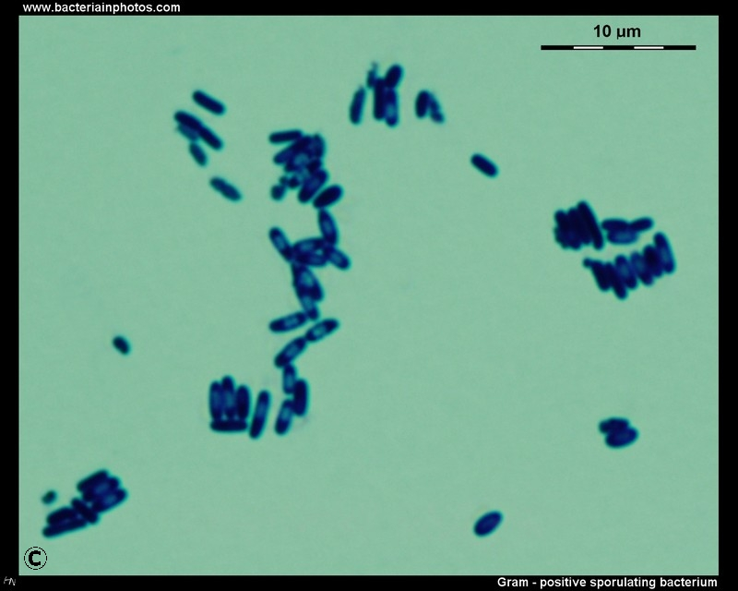


Slide 3
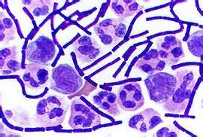
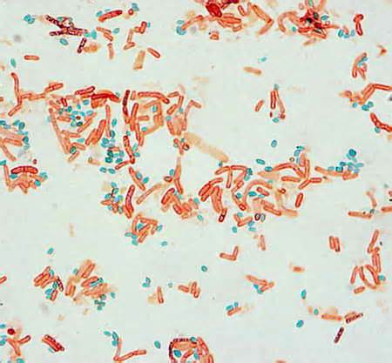
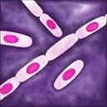
باسیلوس انتراسیس( Bacillus Anthracis) :
سیاه زخم عامل بیماری گوسفند ،بز،گوساله،اسب هست. انسان به طور اتفاقی با تماس با حیوان الوده یا فراورده های حیوانی الوده به این عفونت مبتلا میشوند .
در انسان با ورود اسپور از پوست اسیب دیده (سیاه زخم پوستی ) یا به ندرت غشاهای مخاطی(سیاه زخم گوارشی) یا با استنشاق اسپورها(سیاه زخم تنفسی)عارضه میگردد.

Slide 4
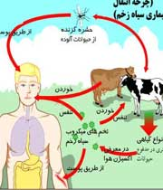
اسپورها از خاک آلوده با گیاهان خاردار وارد دهان حیوان میشوند. اسپورها در محل ورود در بافت جوانه میزند و رشد این ارگانیسمهای رویشی به تشکیل ادم ژلاتینی و احتقان منجر میشود. باسیلها کمی قبل و بعد مرگ حیوان تکثیر میابند.
از این باکتری در جنگهای بیولوژیک استفاده میشود. انتراکس ژلاتین مثبت است(بصورت کاج وارونه).
بی حرکت و دارای کلنی خاکستری تا سفید ،دارای کپسول است.

Slide 5
سم انتراکس از سه پروتئن تشکیل شده: انتی ژن محافظت کننده ( PA) عامل ایجادادم( EF) عامل کشنده( LF).
PA به گیرنده های اختصاصی سلول متصل میشود و پس از اثر پروتئولیتیک انزیم ها،فعال شده ،کانالهای غشایی ایجاد میکنند که EF و LF از طریق انهاوارد سلول میشود . EFبا اتصال به PA سم ایجاد کننده ادم بوجود میاورد، ترکیب LF, PA سم کشنده ایجاد میکند.

Slide 6
یافته بالینی:
در انسان 95% سیاه زخم پوستی و 5% تنفسی و گوارشی به ندرت است.1تا7 روز پس از ورود میکروب یا اسپور از محل خراشیدگی ،یک پاپول خارشدار در محل ورود باسیل بوجود میاید. در ابتدا این پاپول شبیه محل نیش حشرات است.پاپول به سرعت به وزیکول یا حلقه کوچکی از وزیکول ها بهم میپیوندد،تغییر میکند و یک زخم نکروزه پدید میاید که دارای یک اسکار مرکزی سیاهرنگ میباشد بخاطر تجزیه ملانین پوست، همراه تب،بی حالی،سردرد. سیاه زخم گوارشی در انسان نادر همراه درد شکم،استفراغ،اسهال خونی ،خون در مدفوع است

Slide 7

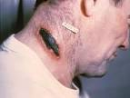

ایمنی و درمان:
واکنس علیه این باکتری توسط لویی پاستو کشف شد. درمان با پنی سیلین به اضافه استرپتومایسین یا جنتامایسین است.
کنترل:
سوزاندن یا دفن لاشه های الوده در گودالهای عمیق دارای آهک، ضد عفونی محصولات حیوانی با اتوکلاو، استفاده از دستکش و پوشاک حفاظتی ، واکسیناسون دام ها با واکسن زنده.

Slide 8
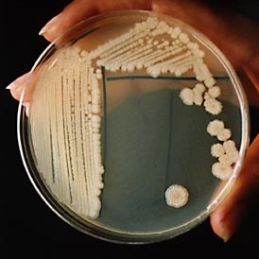
باسیلوس سرئوس:B.cereus
تفاوتش با انتراسیس تولید همولیز دارد،متحرک،بیشتر اسپور این باکتری در غلات،حبوبات،آرد،و خشکبار که با خاک تماس دارند دیده میشود..بیشتر ایجاد عفونت روده ای میکند.مسمومیت ناشی از باسیلوس سرئوس دو شکل مجزا دارد:

Slide 9
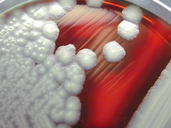
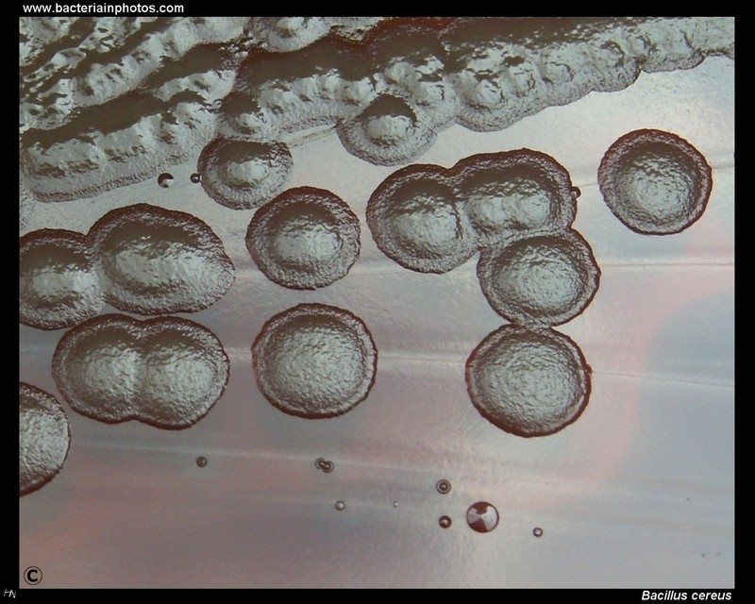
1.نوع استفراغ دهنده Emetic form:که ناشی از برنج پخته شده 2.نوع اسهالیDiarrha form ناشی از ظرفهای گوشت وسس میباشد.

Slide 10
نوع استفراقی با تهوع،استفراغ،درد شکمی همراه است و خود محدود شونده است که 1تا5 ساعت بعداز خوردن برنج شروع میشود وقتی که برنج پخته شده به ارامی سرد شود اسپورها جوانه میزند این سلولها در فاز لگاریتمی یا فاز اسپوزایی سم تولید میکند.

Slide 11
شکل اسهالی دوره کمون تا 24 ساعت با اسهال شدید ،کرامپ و درد شکمی تظاهر میابد.تب و استفراغ نا شایع است انتروتوکسین در غذا یا روده تولید میشود . وجود این باکتری در مدفوع طبیعی است و جهت تشخیص بیماری کافی نیست. این باکتری عامل مهم عفونت های چشمی است.

Slide 12
درمان انتی بیوتیک اصلا مناسب نیست چون سم عمل میکند مصرف انتی توکسین تجویز میشود. به پنی سیلین مقاوم است .
5 گونه باسیلوسها از قبیل B.lentimorbus, B.sphaericus , B.thuringiensis,B.larvae, B.popilliae بعنوان حشره کش های تجاری استفاده میشود.

